Slide 1
Java编程思想
第十三章：制作窗口和 applet

Slide 2
Swing
Swing 包是 Java 基类库 (JFC) 中的 GUI 部分
Swing 帮助我们建立图形用户界面
JDK 1.0 和 1.1 支持AWT (Abstract Windows Toolkit，抽象Windows工具包)
之后版本的 JDK 支持 AWT 和 Swing
Swing: javax.swing.
AWT: java.awt.

Slide 3
简单的 applet
Applet 在浏览器中运行
Applet 继承 JApplet 类
JApplet
Applet1

Slide 4
Applet 的约束
Apple 无法读写本机磁盘内容
数字签名提供可信任的 applet
速度慢，可设缓存

Slide 5
Applet 的优点
不再有安装问题
不担心错误程序破坏他人系统

Slide 6
Applet: 应用程序框架
应用程序框架是一种帮助建立应用程序的库，form
Applet 覆写 JApplet 提供的方法来实现特定的功能

Slide 7
JApplet: 覆写基本的方法
init(): 初次初始化 Applet 时自动调用.
start(): 每当 Applet 进入 Web 浏览器中时调用.
stop(): 每次 Applet 从 Web 浏览器的视线中离开时调用 .
destroy(): Applet 从页面中卸载时调用 .

Slide 8
流程图
Load applet
init
start
stop
destroy

Slide 9
简单 Applet (例子)
//: c13:Applet1.java （p500）
// Very simple applet.
import javax.swing.*;
import java.awt.*;
public class Applet1 extends JApplet {
public void init() {
getContentPane().add(new JLabel(“Applet!”));
}
}

Slide 10
运行一个 Applet
使用浏览器: 在一个 HTML 页面中插入一个 Applet
使用 Appletviewer

Slide 11
使用浏览器运行 applet
使用 <APPLET> 标签嵌入 applet
<HTML>
<HEAD>
<TITLE>A Simple Program
</TITLE>
</HEAD>
<BODY>Here is the output of my program:
<APPLET CODE=“Applet1.class" WIDTH=150 HEIGHT=25>
</APPLET>
</BODY>
</HTML>

Slide 12
测试 apple
不含 main( ) ( p500 )
编译： javac Applet1.java ( 生成 .class )
运行： appletviewer Applet1.java
含 main( ) ( p503 )
编译： javac Applet1c.java ( 生成 .class )
运行： appletviewer Applet1c.java
或 java Applet1c

Slide 13
一个图形用户界面应用程序
GUI: 图形用户界面
在浏览器外运行的应用程序
窗口应用程序使用 JFrame 来包含Applet

Slide 14
Applet / Application
你可以建立一个程序既是 Applet 又是一个 Application
为你的 Applet 添加一个静态的主函数
使用 JFrame 来包含 Applet
Applet / Application的例子：（p503）

Slide 15
//: c13:Applet1c.java (p503)
// An application and an applet.
// <applet code=Applet1c width=100 height=50>
// </applet>
import javax.swing.*;
import java.awt.*;
//import com.bruceeckel.swing.*;
public class Applet1c extends JApplet {
public void init() {
getContentPane().add(new JLabel("Applet!"));
}
// A main() for the application:
public static void main(String[] args) {
JApplet applet = new Applet1c();
JFrame frame = new JFrame("Applet1c");
// To close the application:
frame.setDefaultCloseOperation(JFrame.EXIT_ON_CLOSE);
frame.getContentPane().add(applet);
frame.setSize(100,50);
applet.init();
applet.start();
frame.setVisible(true);
}
} ///:~

Slide 16

Applet / Application (1)
关闭按钮
JFrame
JPanel: 内容窗体
JApplet: 指定的Applet

Slide 17
Applet / Application (2)
在 applet 类中添加一个主函数
创建 applet 对象
创建一个 JFrame
为关闭按钮设置关闭操作
将 applet 对象添加到内容窗体
设置窗体的最初大小
初始化并开始 Applet

Slide 18

第一个 Swing 程序(1)
引入包: javax.swing.*, java.awt.*, java.awt.event.*
建立一个容器
关闭按钮
JFrame: 容器
内容窗体
JLabel

Slide 19
第一个Swing 例子 (2)
引入包
import javax.swing.*;
import java.awt.*;
import java.awt.event.*;

Slide 20
第一个 Swing 例子(3)
设置一个容器
JFrame frame = new JFrame("HelloWorldSwing");
...
// 使子组件放置为所设想的大小或所需最小的空间
frame.pack();
frame.setVisible(true);

Slide 21
第一个 Swing 例子(4)
添加一个组件到窗体容器
final JLabel label = new JLabel("Hello World");
frame.getContentPane( ).add(label);

Slide 22
第一个 Swing 例子(5)
关闭窗体并退出程序
// 让窗体可正确关闭，Java 1.3 后增
frame.setDefaultCloseOperation(JFrame.EXIT_ON_CLOSE);

Slide 23
第一个 Swing 程序
import javax.swing.*;
public class HelloWorldSwing {
public static void main(String[] args) {
JFrame frame = new JFrame("HelloWorldSwing");
final JLabel label = new JLabel("Hello World");
frame.getContentPane( ).add(label);
frame.setDefaultCloseOperation(JFrame.EXIT_ON_CLOSE);
frame.pack();
frame.setVisible(true);
}
}

Slide 24
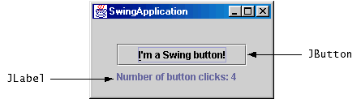
Swing 应用程序 (1)
JButton
JLabel

Slide 25
Swing 应用程序 (2)
Look and feel
建立按钮和标签
处理事件
给组件周围添加边界

Slide 26
Look and feel (1)（用户界面）
Swing 支持 “可换的 Look & Feel”
目的: 仿效不同操作系统的 look and feel
Look and feel 可以随意变换
Java look and feel: 跨平台(称为 “metal”)
CDE / Motif look and feel
System look and feel(MS Windows,Mac OS)
(Unix) Common desk environmet 开放软件基金会的图形接口

Slide 27



Look and feel (2)（用户界面）
Java look and feel ( “metal”)
CDE/Motif look and feel
MS Windows look and feel

Slide 28
Look and feel (3)（用户界面）
UIManager 类支持 Look and feel
setLookAndFeel(String className)
Java: getCrossPlatformLookAndFeelClassName()
Motif: com.sun.java.swing.plaf.motif.MotifLookAndFeel()
System: getSystemLookAndFeelClassName( )

Slide 29
Look and feel (4)（用户界面）
(参阅 p568)
public static void main(String[] args) {
try {
UIManager.setLookAndFeel(
UIManager.getCrossPlatformLookAndFeelClassName());
//com.sun.java.swing.plaf.motif.MotifLookAndFeel();
//getSystemLookAndFeelClassName( );
} catch (Exception e) { }
...// Create and show the GUI...
}

Slide 30
事件处理
每次当用户敲击键盘或点击鼠标将引发一个事件
Notes:
Every time the user types a character or pushes a mouse button, an event occurs. Any object can be notified of the event. All the object has to do is implement the appropriate interface and be registered as an event listener on the appropriate event source.

Slide 31
事件模型
事件是一个对象向另一个对象传送的消息
发送一个事件称为“通知”
事件源: 发送事件的对象
事件接收者: 接受事件通知的对象
事件处理: 事件接收者处理事件的代码

Slide 32


事件模型

Slide 33
事件模型 (1)
执行 ActionListener 界面的对象
声明一个事件处理类，执行 ActionListener
注册一个事件处理对象，监听一个或多个组件
使用 actionPerformed 方法

Slide 34
事件模型 (2)
1
public class MyClass implements ActionListener {
2
someComponent.addActionListener(instanceOfMyClass);
3
public void actionPerformed(ActionEvent e) {
...//code that reacts to the action...
}

Slide 35
事件模型 (3)
可以使用匿名类来声明事件处理
button.addActionListener(new ActionListener() {
public void actionPerformed(ActionEvent e) {
numClicks++;
label.setText(labelPrefix + numClicks);
}
});

Slide 36
事件和监听器
事件的例子和它们相应的事件监听器
导致事件的行为 | 监听器类型
用户点击鼠标，在文本框中敲击回车，或者选择某个菜单 | ActionListener
关闭一个框架（主窗口） | WindowListener
当鼠标指针位于某个组件上部点击鼠标 | MouseListener
在组件上鼠标的移动 | MouseMotionListener
组件变为可见 | ComponentListener
组件获的焦点 | FocusListener
表格或列表中被选中项的变更 | ListSelectionListener

Slide 37
建立按钮和标签 (Button, Label)
JButton: （继承自 AbstractButton） button 组件
JLabel: 标签组件

Slide 38
建立按钮 (Button)
JButton button = new JButton("I'm a Swing button!");
button.setMnemonic(‘i’); //设置记忆数
button.addActionListener(...create an action listener...);
Notes:
Mnemonic: pressing keyboard to simulate a mouse click. For example, in Java look and feel, user can press Alt-i to emulate a button click.

Slide 39
建立标签 (Label)
...// where instance variables are declared:
private static String labelPrefix = "Number of button clicks: ";
private int numClicks = 0;
...// in GUI initialization code:
final JLabel label = new JLabel(labelPrefix + "0 ");
...
label.setLabelFor(button);
...// in the event handler for button clicks:
label.setText(labelPrefix + numClicks);
设置按钮为标签
Notes:
The preceding code is pretty straightforward, except for the line that invokes the setLabelFor method. That code exists solely to hint to assistive technologies that the label describes the button.

Slide 40
在组件周围添加边框
BorderFactory 类: createEmptyBorder 方法
JComponent 类: setBorder 方法

Slide 41

摄氏转华氏
给一个标签添加一段 HTML
给按钮添加一个图标
JTextField
icon
HTML

Slide 42
添加HTML ( 参阅 p562 )
JLabel.setText ( HTMLString )
fahrenheitLabel.setText("<html><font color=blue>" + tempFahr +
"Fahrenheit </font></html>");

Slide 43
添加图标 (ImageIcon)
ImageIcon 类: GIF and JPEG
图像文件与 .class 文件在同一个目录中
ImageIcon icon = new ImageIcon("images/convert.gif ");
convertTemp = new JButton(icon);

Slide 44
LunarPhases (1) (月亮盈缺)
Compound Borders（组合框）
Combo Boxes（下拉列表）
Loading multiple images（装载多个图像）

Slide 45
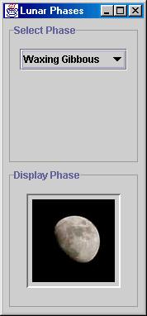
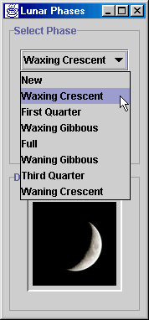
LunarPhases (2) (月亮盈缺)
Notes:
In this program, the user chooses the lunar phase from the combo box, and the selected phase of the moon is shown in the lower panel. This is the first example we've seen that uses multiple panels to group components. Let's take a quick look at how we set up these panels.

Slide 46
LunarPhases (3) (月亮盈缺)
LunarPhases 由三个面板
lunarPhasesFrame
mainPanel
selectPanel
displayPanel

Slide 47
lunarPhases (4) (月球盈缺)
// Create the phase selection and display panels.
selectPanel = new JPanel();
displayPanel = new JPanel();
// Add various widgets to the subpanels.
addWidgets();
// Create the main panel to contain the two subpanels.
mainPanel = new JPanel();
mainPanel.setLayout(new GridLayout(2,1,5,5)); //, , int hgap, int vgap
// int top, int left, int bottom, int right
mainPanel.setBorder(BorderFactory.createEmptyBorder(5,5,5,5));
// Add the select and display panels to the main panel.
mainPanel.add(selectPanel);
mainPanel.add(displayPanel);

Slide 48
lunarPhases (5) (月亮盈缺)
LayoutManager: 布局管理器
布局管理: 决定组件的大小和位置
默认布局: FlowLayout

Slide 49
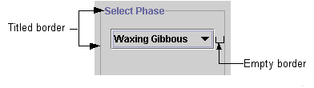
组合框(Compound Borders)
一个组合框包含一个有标题边框和一个空边框
// Add border around the select panel
selectPanel.setBorder(BorderFactory.createCompoundBorder(
BorderFactory.createTitledBorder("Select Phase"),
BorderFactory.createEmptyBorder(5,5,5,5)));

Slide 50
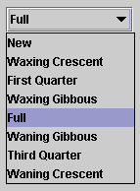

下拉列表(Combo Boxes)
一个下拉列表允许用户从一个多选列表中选择项目
不可编辑与可编辑

Slide 51
下拉列表(Combo Boxes)
JComboBox phaseChoices = null;
...
// Create combo box with lunar phase choices
String[] phases = { "New", "Waxing Crescent", "First Quarter",
"Waxing Gibbous", "Full", "Waning Gibbous",
"Third Quarter", "Waning Crescent" };
phaseChoices = new JComboBox(phases);
phaseChoices.setSelectedIndex(START_INDEX);

Slide 52
下拉列表事件
当用户选择项目时，下拉列表触发一个事件
phaseChoices.addActionListener(this);
...
public void actionPerformed(ActionEvent event) {
if ("comboBoxChanged".equals(event.getActionCommand())) {
// update the icon to display the new phase
phaseIconLabel.setIcon(images[phaseChoices.getSelectedIndex()]);
}
}

Slide 53
Multiple Images (多个图象)
ImageIcon 包含一个图片
ImageIcon 对象数组加载 multiple images
ClassLoader.getSystemResource: 搜寻类的路径以找到文件名

Slide 54
Multiple Images (多个图象)
ImageIcon[] images = new ImageIcon[8];
// Create the widgets to select and display the phases of the moon.
private void addWidgets()
// Get the images and put them into an array of ImageIcon.
for (int i = 0; i < 8; i++) {
String imageName = "images/image" + i + ".jpg";
//Find a resource with a given name. The return is a URL to the resource
URL iconURL = ClassLoader.getSystemResource(imageName);
ImageIcon icon = new ImageIcon(iconURL);
images[i] = icon;
}
}

Slide 55
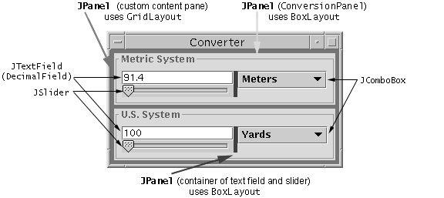
GUI 应用程序分析

Slide 56
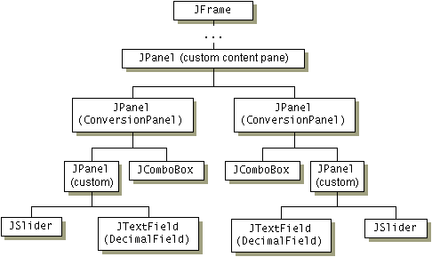
组件的等级

Slide 57
控制布局
在面板上的组件的布局由布局管理器来控制
布局管理器控制组件的大小，形状和位置

Slide 58
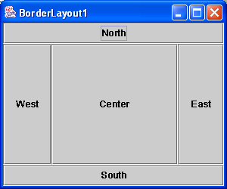
BorderLayout
Applet 的默认的布局
Container cp = getContentPane();
cp.add( BorderLayout.NORTH, new JButton(“North”)

Slide 59
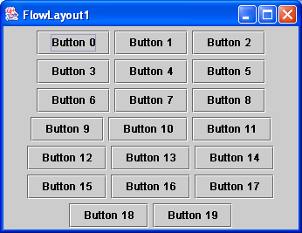
FlowLayout
从左到右，从上到下
Container cp = getContentPane();
cp.setLayout(new FlowLayout());

Slide 60
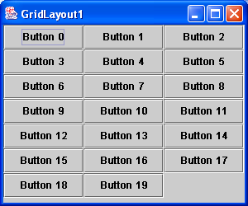
GridLayout
一个有行和列的表格
在栅格中放置组件
Container cp = getContentPane();
cp.setLayout(new GridLayout(7, 3))

Slide 61
GridBagLayout
非常复杂的布局管理器
被用户图形界面编辑器所使用

Slide 62
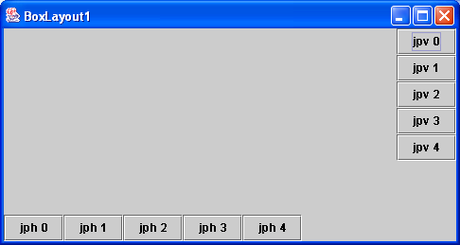
BoxLayout
GridBagLayout 的简化版
使用一个特殊的容器

Slide 63
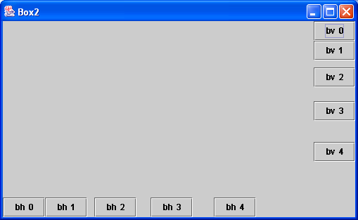
BoxLayout: strut（支柱）
使用 struts 来分隔组件
Box.createVerticalStrut 和 Box.createHorizontalStrut
水平 strut
垂直strut

Slide 64
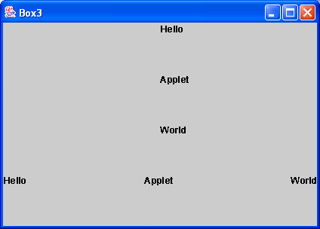
BoxLayout: glues
glue 把组件按最大限度分隔开: “弹簧”
Box.createVerticalGlue() 和 Box.createHorizontalGlue()
Vertical glue
Horizontal glue

Slide 65
BoxLayout: 刚性区域
刚性区域固定了组件两个方向上的距离

Slide 66
Swing 组件
Buttons: JButton, JToggleButton, JCheckBox, JRadioButton, BasicArrowButton
Button groups: ButtonGroup
Icons: ImageIcon
Tool tips: JComponent.setToolTipText
Text fields: JTextField
Borders: JComponent.setBorder
Scroll panes: JScrollPane
Combo boxes: JComboBox
List boxes: JList
Tabbed panes: JTabbedPane
//A component which lets the user switch between a group of
// components by clicking on a tab with a given title and/or icon.

Slide 67
Swing 组件 (续)
Message boxes: JOptionPane
Menus: JMenuBar, JMenus, JMenuItems
Pop-up menus: JPopupMenu
Dialog boxes: JDialog
File dialogs: JFileChooser
Sliders and progress bars: JProgressBar, JSlider
Trees: JTree
Tables: JTable
Drawing: paintComponent

Slide 68
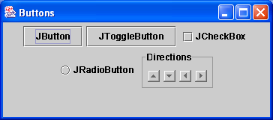
按钮(Button)
BasicArrowButton

Slide 69
消息窗口: JOptionPane
Alert: showMessageDialog
Yes/No: showConfirmDialog
Options: showOptionDialog
Input: showInputDialog
Combo box selection: showInputDialog

Slide 70
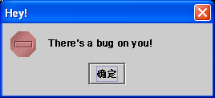
消息窗口: alert

Slide 71
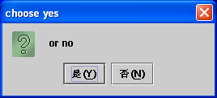
消息窗口: Yes / No

Slide 72
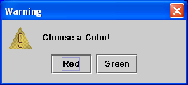
消息窗口: Options

Slide 73
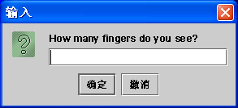
消息窗口: Input

Slide 74
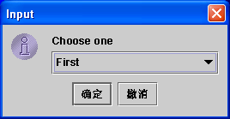
消息窗口: Combo Box

Slide 75
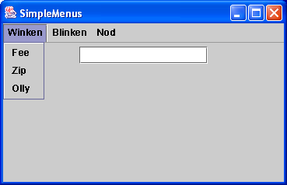
菜单(Menu)
JMenu
JMenuBar
JMenuItem
ActionListener

Slide 76
对话框: JDialog
从 Jdialog 继承的所有类
windowClosing: 可以处理
JDK 1.3: setDeaultCloseOperation ( JDialog.DISPOSE_ON_CLOSE );

Slide 77
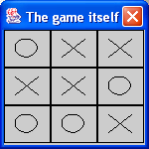
对话框: TicTacToe.java
(参阅 p557)

Slide 78
JAR 文件
用来把 application / applet 所有的文件打包到一个 . jar 文件中去 ( p438 - p440)
便于网络散发
jar cf TicTacToe.jar *.class
创建文件
java –jar TicTacToe.jar TicTacToe
运行 jar 文件
jar 文件
运行命令
命令行参数

Slide 79
JavaBeans 引言
JavaBeans 是一个可视化组件
应用程序构建工具可以用 JavaBeans 来建立用户界面
JavaBeans 可以像其他标准组件（如按钮）一样工作

Slide 80
属性（Properties）
属性（Properties）是可以被 JavaBeans的客户端所修改的域
程序员应当实现 getXxx() 和 setXxx() 方法以支持对属性的访问

Slide 81
事件
JavaBeans 可以“激发”事件
必须支持 “接收者”方法: 如, addActionListener, addKeyListener, removeActionListener, 等

Slide 82
公共方法
一个 JavaBean 对象的公共方法可以被其他对象访问

Slide 83
获取 BeanInfo 对象
BeanInfo 对象包含与属性、方法和事件有关的信息
Introspector 类
用 Introspector 类静态方法 Introspector.getBeanInfo( ) 得到 BeanInfo对象

Slide 84
封装Bean对象
一个 Bean 对象必须被封装到一个jar文件中:
jar cfm BangBean.jar BangBean.mf bangbean
JAR 文件要包含一个清单
使用清单 . Jar文件
清单文件 Bean 对象
清单文件 BangBean.mf 如下所示：
Manifest-Version: 1.0
Name: bangbean/BangBean.class
Java-Bean: True

Slide 85
小结
JavaBeans 是用户界面组件
可以用 Introspector 类获取 BeanInfo 对象
清单文件应当包含在 JAR 文件中

Slide 86
总结
Swing: 用来建立用户界面
所有 swing 类以 J 开头
组件: JFrame, JPanel, JDialog, JButton, 等等
事件: 事件源,事件监听器

